Slide 1


Умелые ручки
Подготовила воспитатель
Лобусева Наталья Владимировна
МБДОУ ЦРР –д/с № 5 «Ромашка»

Slide 2
ЦЕЛИ и ЗАДАЧИ программы:
Цель программы :
Формирование творческих способностей воспитанников посредством расширения
общекультурного кругозора и создания условий для творческой самореализации личности ребёнка.
Задачи программы:
1) образовательные:
формирование представлений о художественной деятельности;
ознакомление со способами деятельности;
ознакомление детей с различными видами и нетрадиционными формами аппликации;
овладение основами, умениями работы аппликации;
формирование способности к творческому раскрытию, самостоятельности, саморазвитию
овладение умениями применять в дальнейшей жизни полученные знания.
2) развивающие:
развитие интереса к художественному творчеству;
повышение уровня навыков и умений в мастерстве детей в результате своих работ;
развитие опыта и творческой деятельности в создании новых форм, образцов, поиске новых
решений в создании композиций;
развитие способности к личному самоопределению и самореализации в дальнейшей жизни.
3) воспитательные:
воспитание ответственности при выполнении работ, подготовке к выставкам;
соблюдение правил соблюдение правил техники безопасности;
активное участие в выставках;
стремление к поиску, самостоятельности;
понимание необходимости качественного выполнения образа.
воспитывать навыки сотрудничества в коллективном творчестве; чувство ответственности за общее дело.

Slide 3
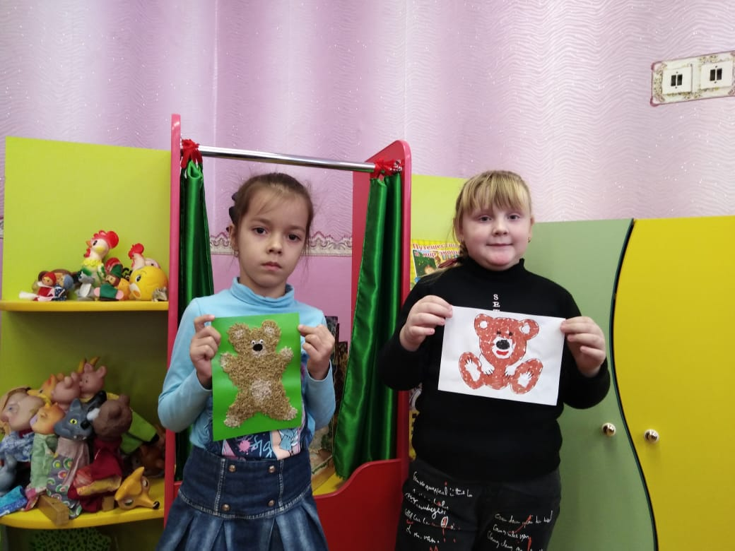
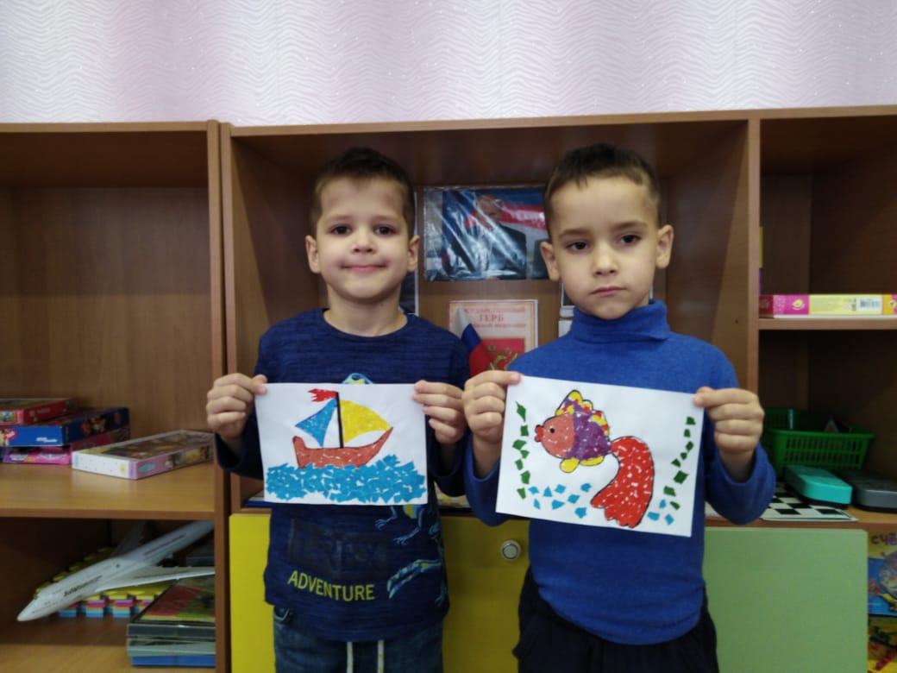
Аппликация – это один из самых простых, увлекательных и эффективных видов художественной деятельности. Дети с удовольствием создают аппликации из бумаги; не менее привлекательны и нетрадиционные техники аппликации: из природных материалов, круп, шерстяных ниток .

Slide 4
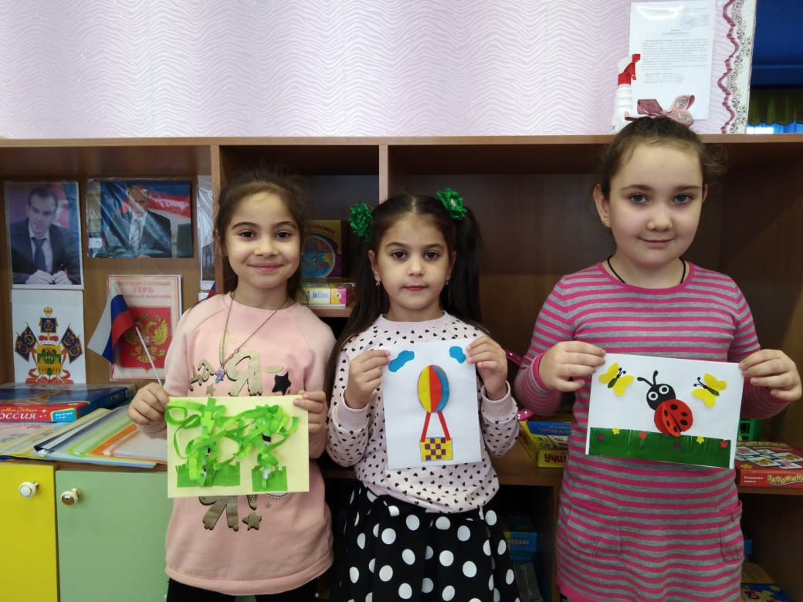
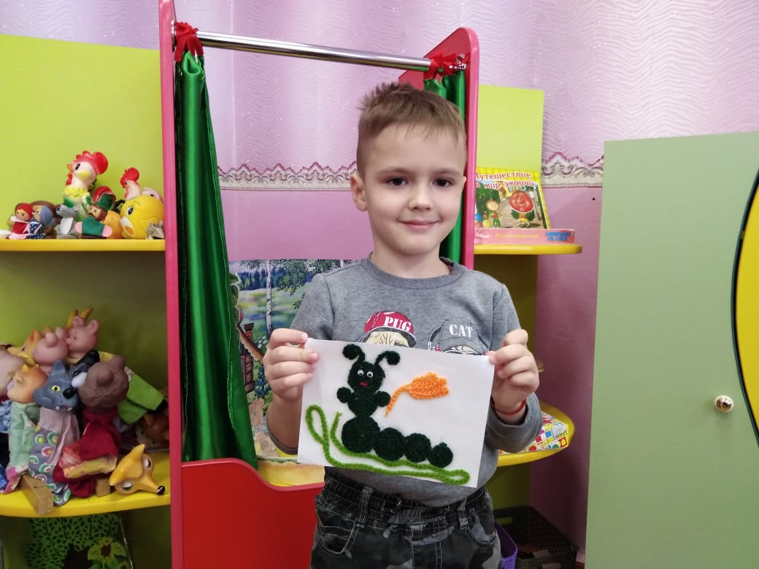
Работа с бумагой в нетрадиционной технике.

Slide 5
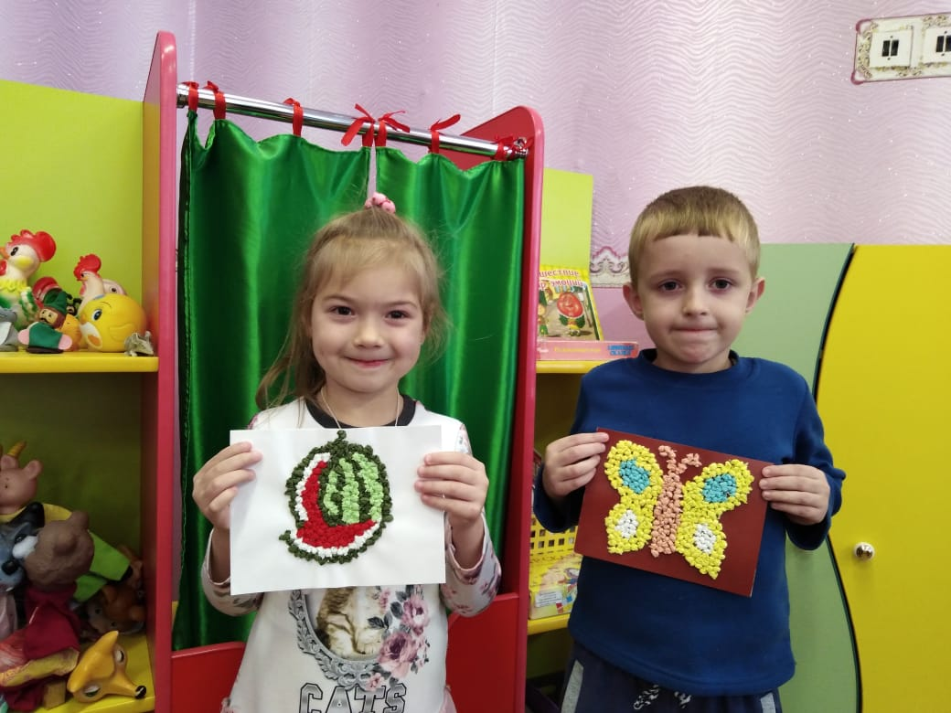
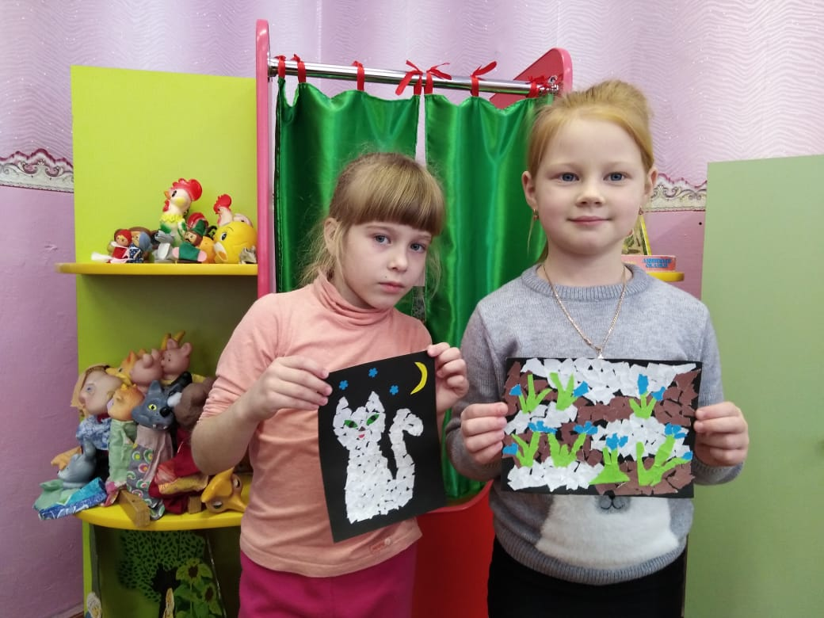
Работа с мятой бумагой.

Slide 6
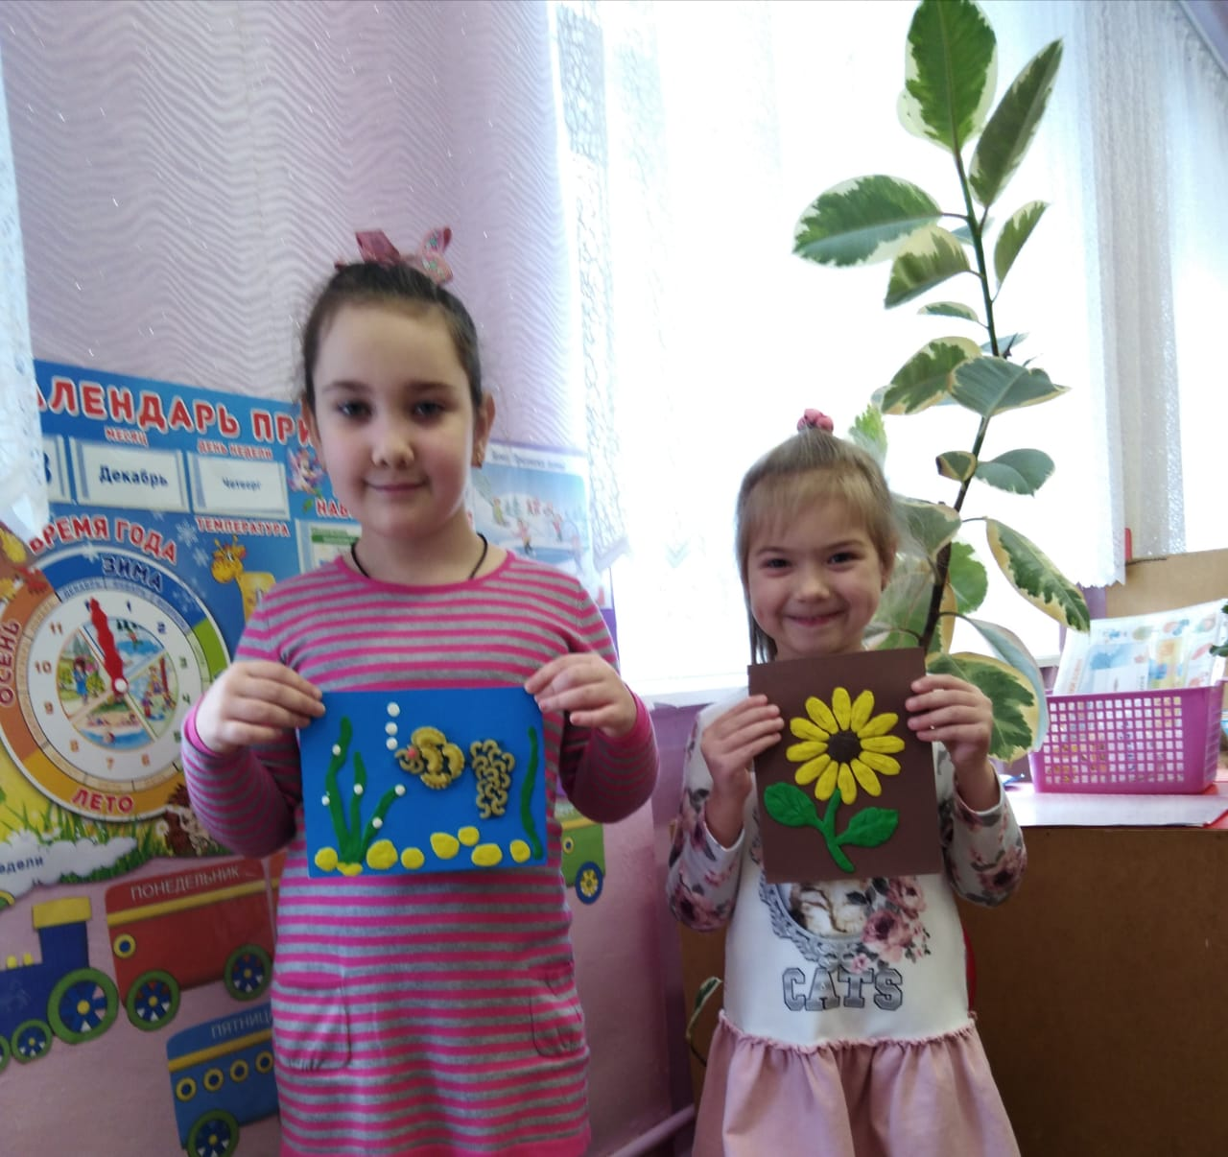
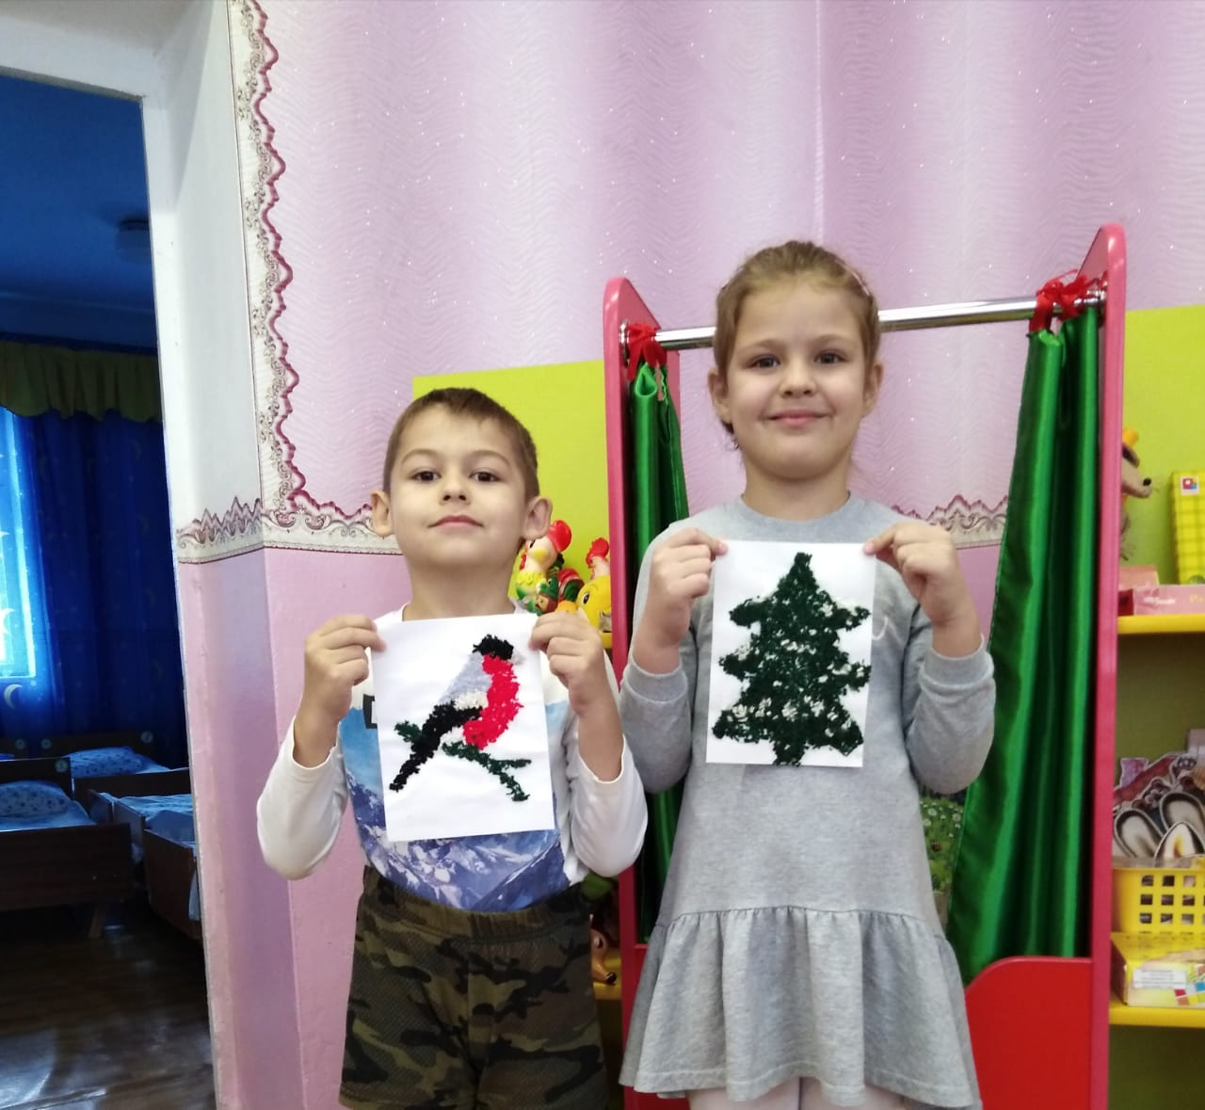
Работа с бросовым материалом.

Slide 7
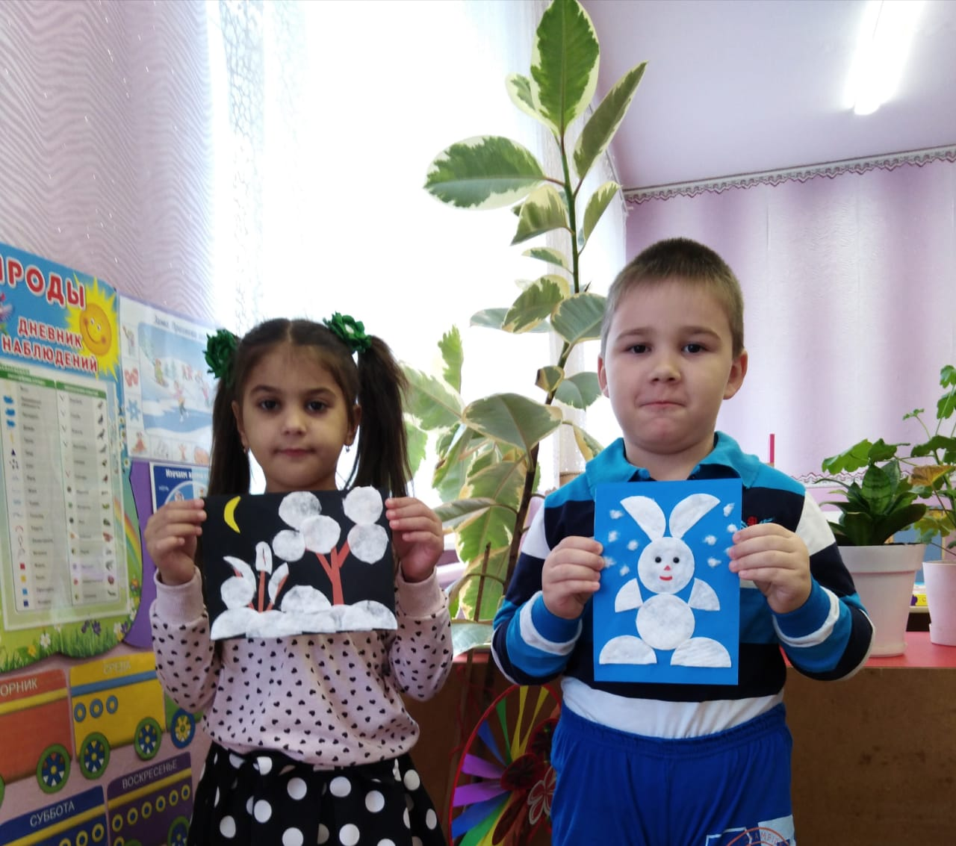
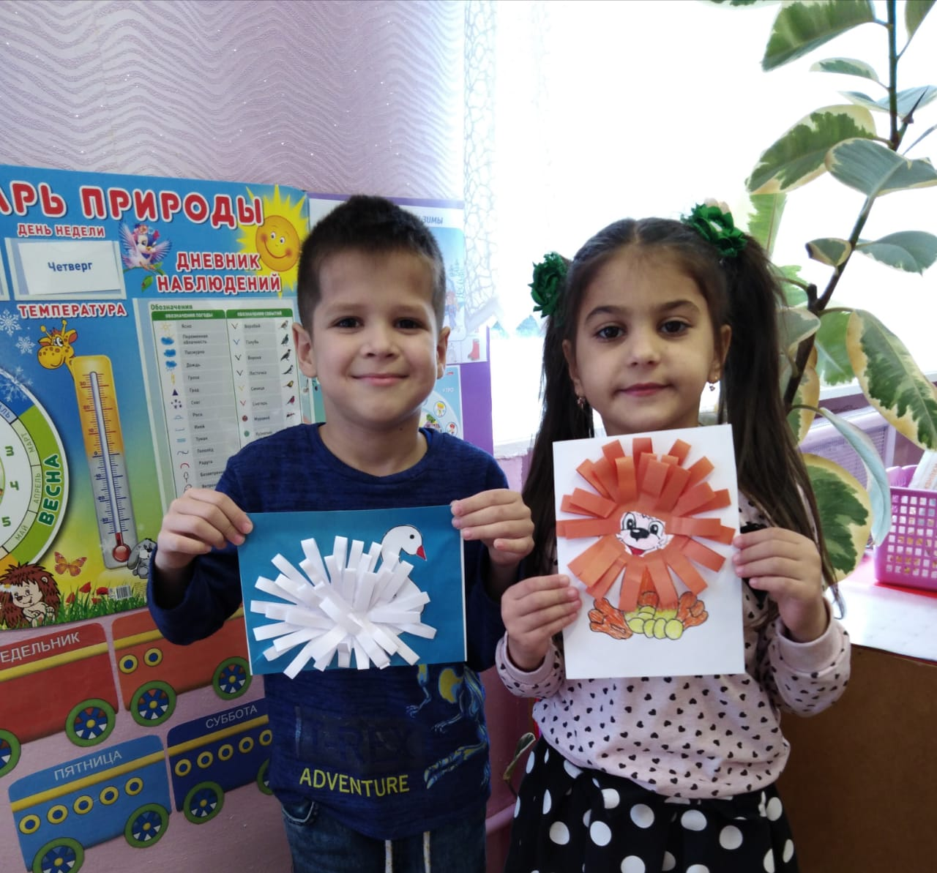
Изготовление объёмных картинок.

Slide 8
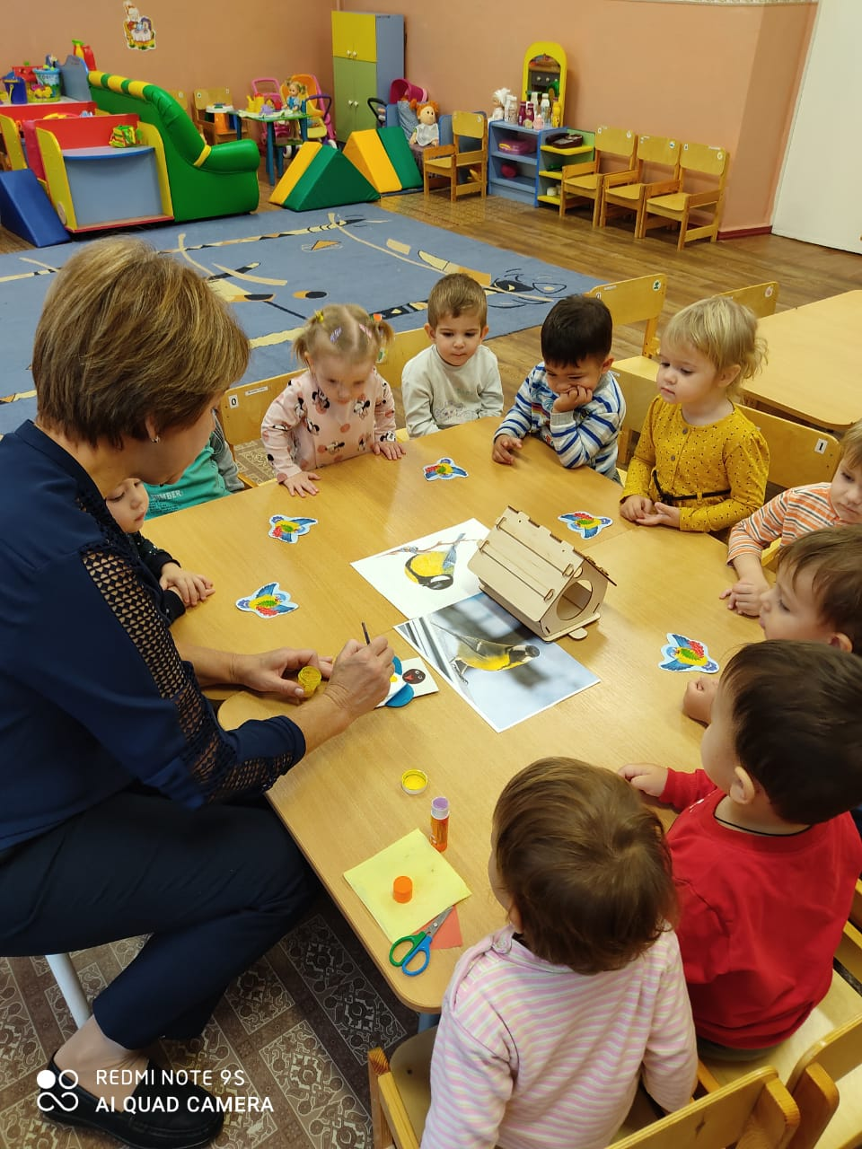
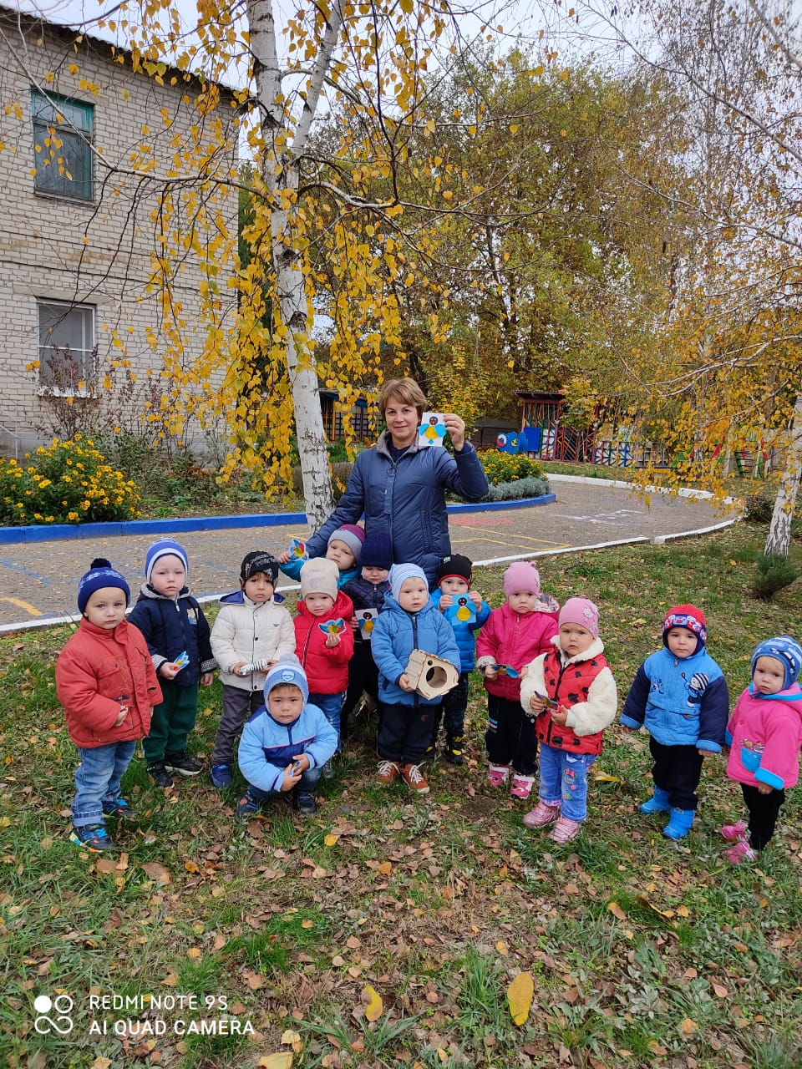
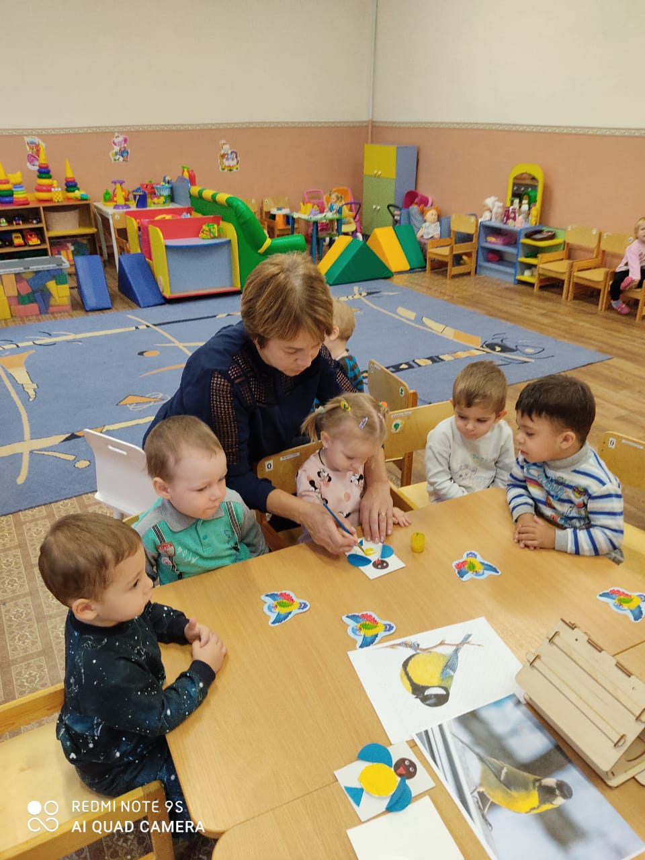

Slide 9
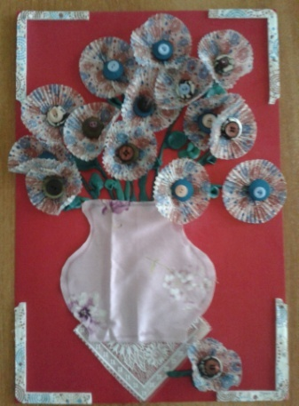
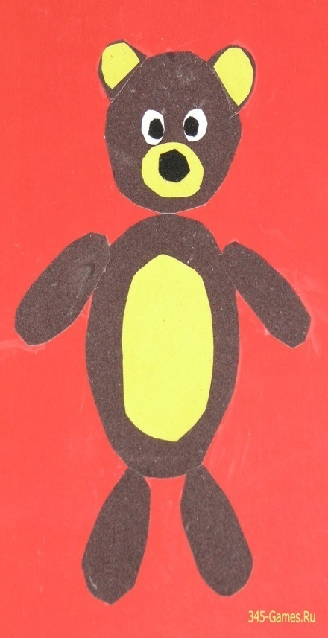
Художественная деятельность детей обеспечивает их сенсорное развитие, формирует мотивационную сторону их продуктивной деятельности, способствует развитию восприятия, произвольного внимания, воображения, речи, мелкой моторики, коммуникации, предоставляет ребёнку неограниченные возможности для самовыражения и самореализации.

Slide 10
Спасибо за внимание !

